Slide 1
Predictive Exit: Prediction of Fine-Grained Early Exits for Computation- and Energy-Effcient Inference
发表会议：AAAI

Slide 2
背景
早期的退出层有着许多的问题。首先，在退出点的细粒度和粗粒度位置选择存在问题。细粒度的退出点会导致显著的性能和能量开销。相反，粗粒度的退出点可能会错过提前退出的机会。其次，退出层在不同的退出点上有不同的拓扑结构，这给将计算映射到计算硬件资源带来了额外的负担。第三，使用早期退出的能量效率高的计算平台只能降低退出后的计算电压和频率。在推理过程中，不能提前应用运行时计算合并调整，如动态电压和频率标度，以实现节能。
鉴于早期退出层仍有着许多的问题，提出了预测退出的早期退出方案。

Slide 3
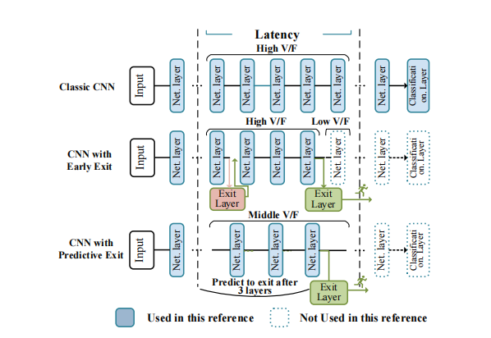
研究内容
提出了一种新的深度学习网络预测推出框架。每个网络层之后会放置共享相同拓扑的细粒度退出层。对退出层的选择性执行将捕获准时退出的机会，并减少计算和能源成本。
提出了一种低成本的预测引擎来预测网络的退出点，根据预测在运行时选择性地执行退出层，并基于DVFS（动态电压频率调节）在每次推理中选择性地调整计算结构以实现节能。
在服务器和嵌入式gpu上进行了FP32和INT8操作的实验，并进行了能量测量，以证明早期退出实现了显著的计算成本降低并且实现了节能。

Slide 4
功率计算
当任务执行时，计算中的功耗称为有功功率，是动态、静态和恒定功率的总和，记为P_{active}。当计算平台空闲时的功耗，也称为空闲功率，主要包括静态和恒定功率，记为P_{idle}。计算平台的能量E包括与时间集成的有功功率和空闲功率。

Slide 5
是否使用退出层的功率对比
最初，深度学习网络是通过以默认的高频和电压运行所有网络层来执行的，没有提前退出和DVFS。我们假设执行时间l等于推理周期T。在这种情况下，T内的能量消耗为
由于早期退出的存在，位于提前退出之前的网络层以默认的高频和电压运行。当网络在T_{exit}退出之后，计算平台可以将电压和频率降低到最低水平DVFS，直到时间达到T。因此，能源消耗可以用

Slide 6
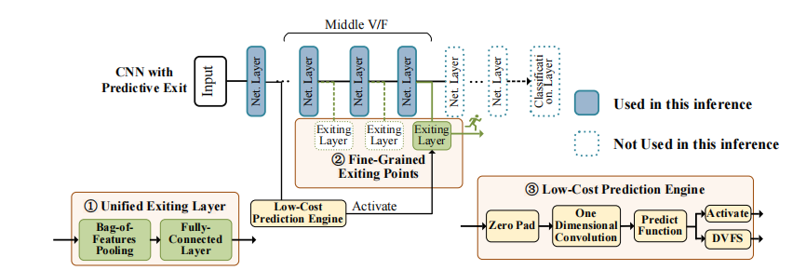
预测退出框架
1.Unified Exiting Layer（统一退出层）：神经网络运行在本地或边缘设备上的GPU、TPU或ASIC上。为了减轻执行通用计算的负担，我们使网络中使用的现有层共享相同的拓扑。
2.Fine-grained exiting points（细粒度的退出点）：退出层可能被放置在每个卷积层之后，以充分利用提前退出的优势。为了避免运行每个退出层造成的计算开销，将只执行预测退出点的层。
3.Low-cost prediction engine（低成本的预测引擎）：该框架的核心是低成本的预测引擎，它预测可能的退出点，并激活退出层。根据预期退出点前剩余的计算工作负载，选择适当的计算频率和电压进行运行推理，进一步节省能源。

Slide 7
统一退出层
退出层函数为：
其中，fW（x，i）表示从第1层到第i层计算后的中间结果。
之后计算平均特征权值µ：
其中，N为训练数据集的大小。
在推理过程中，在每个早期退出层，权重比αW被计算为µi上的最大特征权重乘以用户指定的超参数β。一旦αW在大于1时，将推理终止，并以该早期退出层的结果作为模拟结果。

Slide 8
细粒度退出点
与之前的做法不同，从指定的L₀层之后每一层都添加退出层。但并不是每一个退出层都会执行。假设运行到了L_{i}退出层，若满足退出条件就会直接退出。若不满足退出条件会直接跳转到L_{i+1}退出层继续判断。L_{i+1}与L_{i}之间的关系为
由此可知，最终的退出层L_{e}可以表示为

Slide 9
低成本预测引擎
预测函数从L0层开始预测退出点。为了充分利用推理过程中中间结果的信息，通过对中间结果yL0和在L0的退出层结果g^{(L0)}_{wL0}(yL₀)的一维卷积来实现预测。为了进行卷积，我们将中间结果g^{(L0)}_{wL0}(yL₀)通过ZEROPAD从Nc维度扩展到K+Nc−1维度，使过滤器有更多的空间来覆盖中间结果。
之后，手动创建K维向量h，h的每个分量都是1。通过h和J_{L0}，生成一组新的特征权值G，来预测L0+1层的结果

Slide 10
低成本预测引擎
之后递归的把每一层的中间结果带入上述两个式子中，就可以计算出L0之后每一层的预测结果，根据预测结果。可以得到PREDICT预测函数
其中，ζ∈Z表示L0后的预测退出点，它是满足下列式子的最小数字
在找不到ζ的情况下，进一步引入一个超参数τ，即ζ∈[1，τ ]。τ应该不应超过L_{total}−L₀，其中L_{total}代表模型的层数，这意味着禁止超过最后一层的预测结果。如果[1，τ ]中没有满足上述式子的整数，则指定ζ = τ。

Slide 11
DVFS(动态电压频率调节)用于预测退出
给定一个具有L_{total}层的网络和一个在L0开始预测并预测退出点为L0 + ζ的预测引擎，预测引擎将把计算频率（及其相应的电压）降低到
f_{middle}为最低频率，f_{high}为默认高频，T_{L0}为L0之前经过的时间，则能耗E为

Slide 12
网络训练
本文的目标函数将使用交叉熵损失来确定。交叉熵公式为
首先，模型将在没有任何退出层的条件下进行梯度下降训练，
之后，加入退出层进行梯度下降训练，

Slide 13
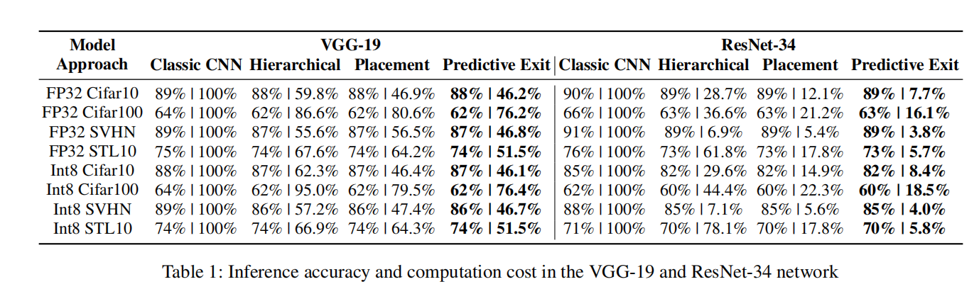
评估
不同推理方法和数据集的推理精度和计算成本如下表所示。在VGG-19模型上，预测退出实现了与其他早期退出方法相同的推理精度（比经典CNN低1%-3%）。因为预测退出将继续进行下一个预测，而不是强制退出，因此不会带来额外的推理精度损失。与Hierarchical和Placement相比，预测退出通过利用更早退出的机会和避免频繁执行退出层，进一步降低了高达12.8%的计算成本。在ResNet模型上，与分层模型和放置模型相比，预测退出减少了高达12.1%的计算成本，而没有额外的精度损失。

Slide 14
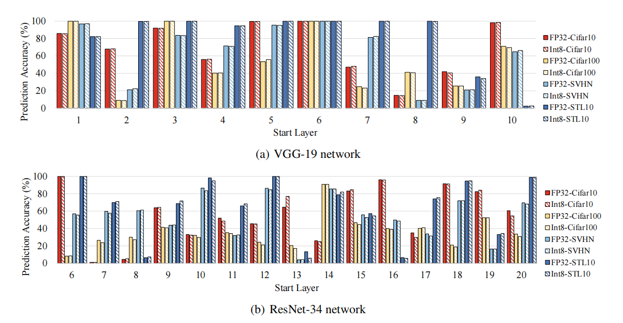
起始点L0的选择
在VGG-19网络中，我们测试放置在第1-10层的L0，而在ResNet-34网络中，我们测试放置在第6-20层的L0。下图分别显示了FP32和INT8操作在不同数据集上的预测精度。预测精度表示在首次预测退出点成功退出的百分比。在VGG-19网络中，如果L0为首个网络层，则预测在所有测试数据集和操作中都可以达到81%以上的精度。最值得注意的是，如果l0是第6层网络，预测可以达到99.8%以上的精度。因此，对于VGG-19网络和测试数据集的l0将是第6个网络层。类似地，对于ResNet-34网络，期望的L0是CIFAR-10、CIFAR-100、SVHN和STL 10的第6、第14、第10和第6层。

Slide 15
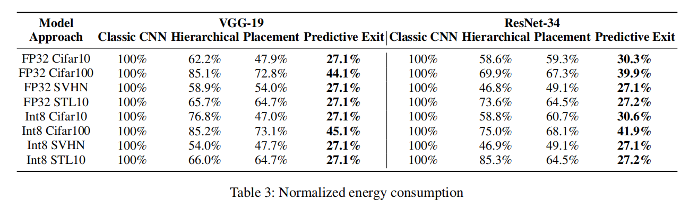
耗能情况
与经典的CNN相比，提前退出实现了巨大的节能效果。预测退出进一步降低了VGG-19网络上的19.9%-37.6%和ResNet-34网络上的19.7%-37.3%的能量消耗。与分层和放置的早期出口相比，预测出口减少了高达45.7%和32.2%的能量。

